Slide 1
Traumatické stavy
v homeopatické praxi
farmaceutického asistenta
Bendová Klára
Mikešková Monika

Slide 2
Co je trauma?
A na jaké úrovni lidského organismu se vyskytuje?
Homeopaticky lze řešit trauma na úrovni
kůže
úponů, šlach, vazů
svalů
nervů
kostí

Slide 3
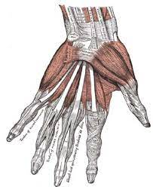
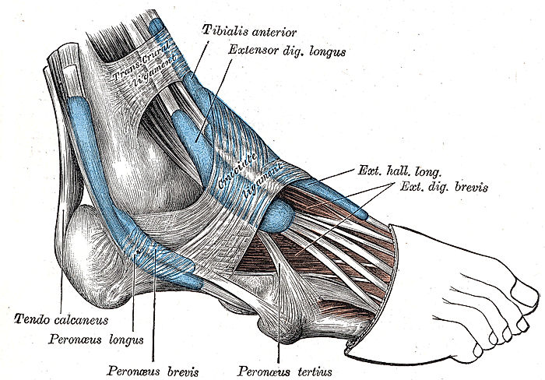

Slide 4
Trauma v oblasti kůže
Porušení integrity kůže vlivem mechanického a fyzikálního působení.
Poranění na úrovni kůže:
popáleniny – poranění způsobená vysokou teplotou,
řezná rána – poranění způsobená tlakem a tahem ostrého předmětu,
tržná rána – rána s nepravidelnými okraji nejčastěji způsobená tupým předmětem,
jizva – vazivový výsledek hojení (hypertrofická, keloidní, atrofická).

Slide 5
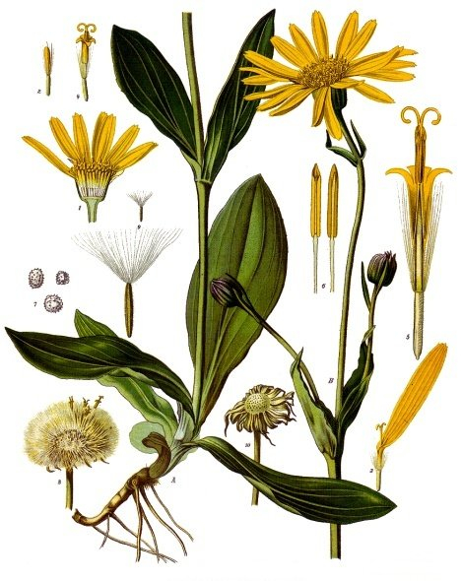
Poranění kůže
ARNICA MONTANA 9 C, 15 C, 30 C
Lék připravený z matečné tinktury Prhy chlumní.
Obsahuje flavonoidy, karotenoidy, mangan, fenoly, kyselinu kávovou.
Staví krvácení, má analgetický efekt, zpevňuje cévní stěnu. Snižuje fragilitu kapilár.
Zmírňuje tvorbu hematomu, nebo již u vzniklého urychluje jeho vstřebání.
Zlepšuje svalovou práci a zabraňuje vzniku svalové horečky.
Má vasodilatační účinky na věnčité cévy.
Výběr ředění:
9 C – není narušena integrita kůže, dávkování: 3 – 4x denně 5 granulí.
15 C a 30 C – porušení integrity kůže, rozsáhlejší poranění, dávkování: 3x denně 5 granulí.
Homeopatické léky lze podávat i v pitném režimu – 10 granulí rozpustíme v 500 ml vody a po doušcích popíjíme. Vhodné u menších dětí a seniorů, nebo při častém opakování dávky. 1 doušek = 1 dávka.

Slide 6
Homeopatie a popáleniny
Apis mellifica 15C , 30C – popáleniny I. stupně, růžový otok zlepšený chladným a studeným zábalem. Dávkování: z počátku každou 1 hod. 5 gr., po zlepšení potíží 4 – 5x denně 5 granulí.
Belladonna 9 C – I. a II. stupeň popálení, typický vzhled zánětu: calor, rubor, dolor, tumor a functio laesa (poruchy fce). Dávkování: 3 – 4x denně 5 granulí.
Rhus toxicodendron 15 C – tvorba drobných puchýřků vyplněna průhlednou tekutinou. Dávkování: 3x denně 5 granulí.
Cantharis 9 C, 15 C – rozsáhlejší puchýře s pocitem silného pálení, zhoršení dotykem. Dávkování: 3 – 4x denně 5 granulí.
Pyrogenium 9 C – prevence hnisání, vhodné použít do kombinace s výše zmíněnými léky. Dávkování: 2x denně 5 granulí.

Slide 7
Řezná a tržná poranění
Staphysagria 15 C – usnadňuje hojení čistých rovných řezů (císařský řez, řez skalpelem, nožem, nástřih hráze). Dávkování: 3x denně 5 granulí.
Calendulla officinalis 15 C – zranění s nepravidelnými okraji, roztržené rány, způsobené tupým předmětem. Dávkování: 3 – 4x denně 5 granulí.
Silicea 15 C – špatně se hojící rány, slabá imunita, sklon k tvorbě vředů a píštělí. Dávkování: 2x denně 5 granulí.
Ledum palustrae 9 C – bodná poranění od špičatých předmětů (hřebík, trn, jehla, bodnutí hmyzem), periorbitální zranění. Dávkování: 2 – 3x denně 5 granulí.
U většiny traumat doporučujeme kombinaci s lékem Arnica montana.

Slide 8
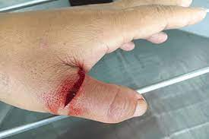
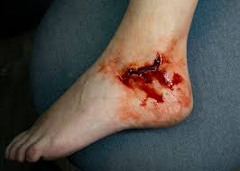
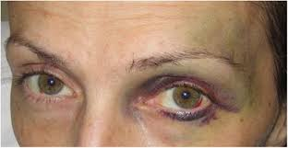
Tržná a řezná rána, poranění oka

Slide 9
Kazuistika
Do lékárny přichází starší žena koupit si chladivé gelové polštářky, čeká ji po 15 letech reoperace očních víček. Má obavy o hojení, protože se jedná o opakovaný zákrok.
Doporučení: Arnica montana 9 C, týden před zákrokem 2x denně 5 granulí na přípravu terénu.
Po zákroku Arnica montana 15 C + Staphysagria 15 C.
Dávkování: 3x denně 5 granulí, nebo dát do 500 ml vody 10 granulí od obou léků, vybrat 2 tuby od každého.
Nakonec odchází i s lékem Gelsemium sempervirens, protože se během hovoru přiznává, že hůře spí, v práci je pod stresem a má velké obavy, jak operace dopadne.

Slide 10
Jizva
Jizva je vazivový výsledek procesu hojení rány. V lékárně se nejčastěji setkáme s pacienty, kteří řeší možnosti léčby u dvou forem jizev.
Hypertrofická jizva: zbytnělá jizva charakteristická vyšší tuhostí a výškou oproti okolní kůži.
Keloidní jizva: zbytnělá tuhá jizva nepravidelného tvaru. Vzniká u predisponovaných jedinců.
Homeopatická podpora léčby:
Graphites 15 C – preventivně nebo u časných stadií keloidů, cca 6 měsíců od vzniku. Dávkování: 2x denně 5 granulí.
Calcarea fluorica 9 C – rozvolnění vaziva, vliv na pojivovou tkáň. Dávkování: 2x denně 5 gr.
Causticum 15 C – bolestivé keloidní či hypertrofické jizvy, sklon k hnisání. Dávkování: 2x denně 5 granulí.
Silicea 15 C – jizva citlivá na dotek, velká bolestivost jizvy. Dávkování: 2x denně 5 granulí.

Slide 11
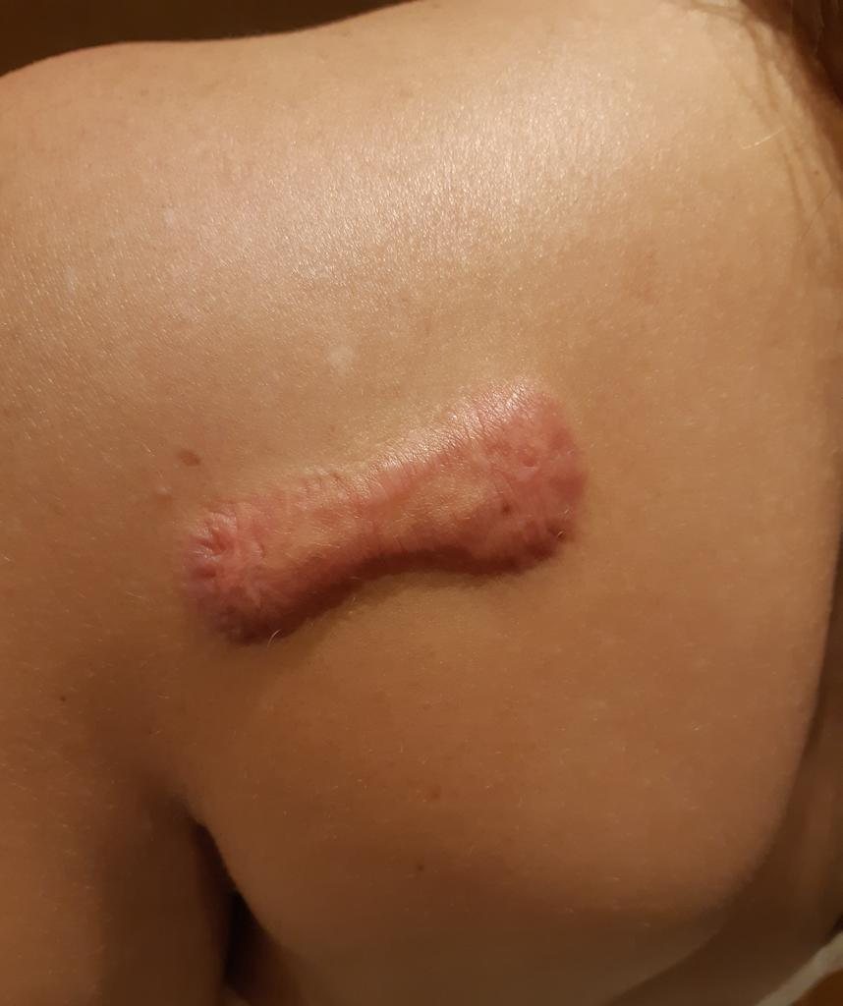
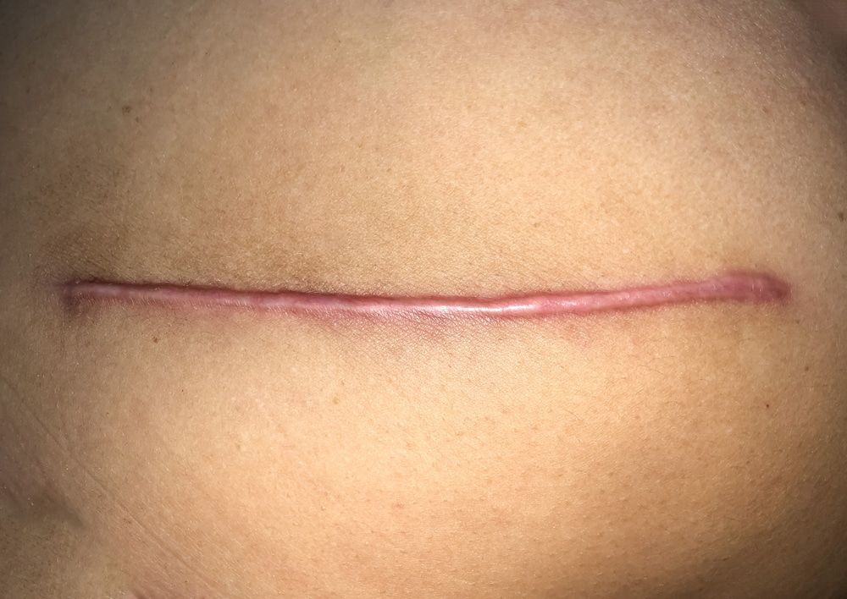
Keloidní a hypertrofická jizva

Slide 12
Trauma v oblasti šlach, vazů a úponů
K poranění v této oblasti dochází nejčastěji sportovní aktivitou, fyzickým přetížením, ochablostí vaziva, častým opakovaným zraněním.
Šlachy – velmi pevný vazivový pruh fixující sval ke kosti (poranění natržením až utržením).
Vazy – spojují navzájem dvě kosti. Nejčastějším spojením je oblast kloubů. Pomáhají jeho stabilizaci.
Úpony – koncová část svalu, který je pomocí šlachy připevněn ke kosti.

Slide 13
Hojení vazivového aparátu
Distorze: (podvrtnutí) poranění vazivové struktury okolí kloubu. Nejčastěji se setkáváme s distorzí kotníku v důsledku špatného došlapu v nerovném terénu způsobené nekvalitní obuví, ochablostí vaziva, dřívějšími zraněními a únavou.
Symptomy: otok, bolestivost, hematom, zvýšená teplota v místě poranění.
Léčba: klidový režim, fixace bandáží, ortézou, topické přípravky na snížení otoku a bolesti.
Homeopatická podpora léčby:
Arnica montana 15 C – základní lék traumatu, hematomu, bolestivosti.
Ruta graveolens 9 C – specifický vztah k šlachám, vazům, aponeurózám v oblasti kotníku a zápěstí.
Apis mellifica 15 C – otok zlepšený studeným obkladem.
Bryonia 9 C – veliká bolestivost, potřeba zafixovat a znehybnět poraněné místo, zhoršení pohybem.
Na začátku rehabilitace a rozhýbání – Rhus toxicodendron 15 C – rehabilitace, ztuhlost zlepšená pomalým rozhýbáním a teplem. Dávkování: ideálně do pitného režimu – 10 granulí do 500 ml vody od vybraných léků a popíjet.

Slide 14
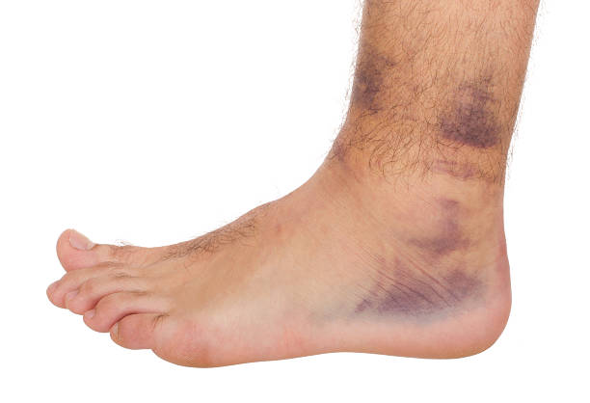
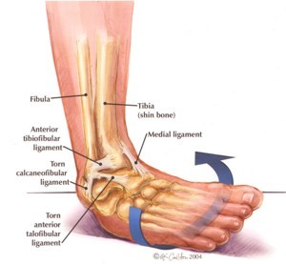
Distorze

Slide 15
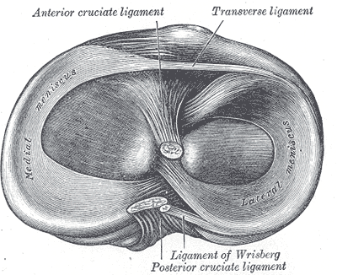
Poranění menisku
Meniskus je vazivová chrupavka uvnitř kolenního kloubu zajišťující rovnoměrné rozložení váhy při zátěži kolen, tlumí nárazy a otřesy. Poškození menisku bývá nejčastěji špatným rotačním pohybem kloubu a natržením menisku.
Příznaky: otok, bolestivost, snížená pohyblivost kloubu.
Léčba: znehybnění kolenního kloubu, chladivé obklady, artroskopická operace.
Homeopatická podpora léčby:
Arnica montana 15 C – základní lék traumatu, hematomu, bolestivosti.
Bryonia alba 9 C – veliká bolestivost, zlepšená znehybněním poraněné oblasti, zhoršení sebemenším pohybem.
Apis mellifica 15 C, 30 C – otok zlepšený studeným obkladem.
Ruta graveolens 9 C – trauma kostního úponu, vazů a periostu.
Dávkování: od každého výše zmíněného léku 10 gr. do 500 ml vody a popíjet v průběhu dne.

Slide 16
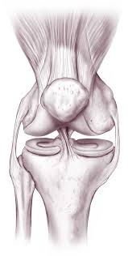
Poranění kolenních křížových vazů
Křížové vazy (přední a zadní): jsou pevné vazy ve střední části kolenního kloubu a zajišťují předozadní stabilitu kolenního kloubu.
Poranění: nejčastěji při špatné rotaci kolene, distorze nejčastěji při sportovních aktivitách, které jsou náročnější na zátěž kolen (lyžování, volejbal, tenis, fotbal).
Příznaky poškození křížových vazů: otok, veliká bolestivost, výpotek v kloubu, pocit nestability kolene a jeho slabost.
Léčba: chladivý obklad, znehybnění, punkce v případě výpotku, operace, plastika vazů.
Homeopatická podpora léčby:
Arnica montana 15 C – základní lék traumatu, hematomu, bolestivosti.
Apis mellifica 15 C, 30 C – otok zlepšený studeným obkladem.
Bryonia alba 9 C – veliká bolestivost, zlepšená znehybněním poraněné oblasti, zhoršení sebemenším pohybem.
Ruta graveolens 9 C – trauma kostního úponu, vazů a periostu.
Symphytum 9 C – bolesti periostu a kosti způsobené traumatem, úponové bolesti.
Dávkování: od každého výše zmíněného léku 10 granulí do 500ml vody a popíjet v průběhu dne.

Slide 17
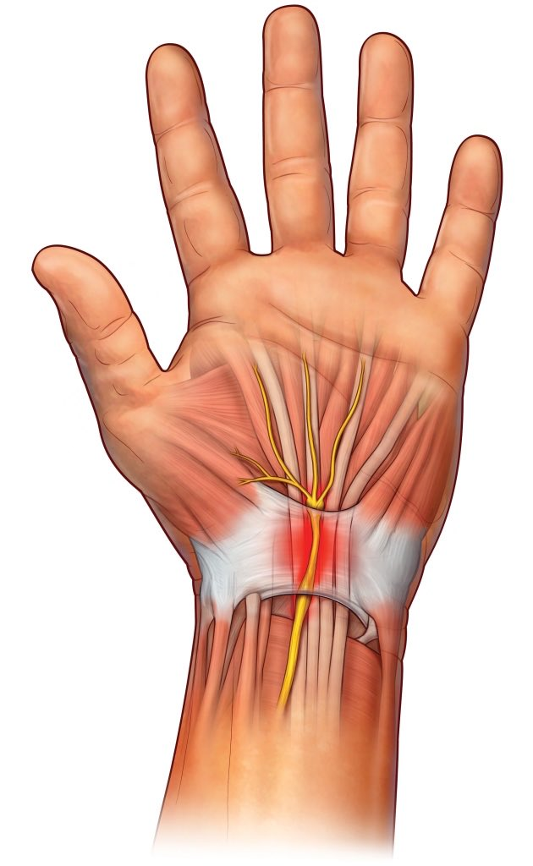
Syndrom karpálního tunelu
Karpální tunel je úzká štěrbina v oblasti zápěstí. Tímto vazivovým tunelem prochází nervy, cévy a šlachy z předloktí do ruky.
Syndrom karpálního tunelu SKT vzniká útlakem a nedokrevností nervu v zápěstní úžině. V ten moment dochází kvůli útlaku k nedokrvení drobných cév, které vyživují nerv. Dochází ke snížení vedení vzruchu do ruky a snižuje se citlivost prstů. SKT vzniká nejčastěji při monotónní nepřirozené práci, kdy dochází k zesílení šlach uvnitř vazivové spony, při úrazu.
Příznaky SKT: brnění, bolestivost, necitlivost, otok. Potíže bývají více klidové.
Léčba: ortéza zápěstí, rehabilitace, rázová vlna, režimová opatření, operace.
Homeopatická podpora léčby:
Ruta graveolens 9 C – specifický vztah k šlachám, vazům v oblasti zápěstí.
Apis mellifica 30 C – základní lék otoku, zlepšený chladným obkladem.
Bryonia 9 C – bolest zhoršená pohybem, otok, zlepšení fixací a klidem.
Hypericum perforatum 15 C – zmírňuje nervové bolesti, pocit brnění.
Dávkování: 10 granulí vybraného léku do 500 ml vody a po doušcích popíjet.

Slide 18
Kazuistika
Do lékárny přichází žena středního věku s prosbou, zda máme něco na bolest ,,karpálů“. Pracuje jako kuchařka a od neustálého míchání a zvedání těžkých věcí ji v noci neustále bolí ruce a brní prsty. Již vyzkoušela nějaké masti, ale moc ji nepomohly.
Doporučení:
Apis mellifica 30 C – snížení otoku, povolení útlaku cév ve sponě. Dávkování 3x denně 5 gr.
Ruta graveolens 9 C – volba léku díky vazbě k regeneraci a povolení šlach a vazů v oblasti zápěstí. Dávkování 2 – 3x denně 5 granulí.
Hypericum perforatum 15 C – zmírnění bolesti nervů a brnění. Dávkování 3x denně 5 gr.
Doplňující doporučení na lékařské vyšetření, noční ortézu na zklidnění. Topický přípravek na zmírnění otoku jako doplňková léčba.
Paní přišla za 14 dní s velikou radostí, bolest a brnění naprosto ustalo.

Slide 19
Trauma svalů a myalgie
Poranění v oblasti svalů se týkají nejčastěji jeho natažení, natržení až utržení při sportovních výkonech.
Homeopatická podpora léčby:
Arnica montana 9 C – zlepšuje svalovou práci, mírní vznik hematomů a mikrotraumat, urychluje regeneraci svalů po námaze. Dávkování: 2x denně 5 granulí ideálně před a po svalové námaze.
U zranění svaloviny převážně v oblasti abdominálních, pánevních svalů a prsu volíme do kombinace s lékem Arnica montana lék Bellis perennis 15 C – pocit zhmoždění, úrazu, prevence bolesti při mamografickém vyšetření. Dávkování: 2-3x denně 5 granulí.
Myalgie: svalová bolest může být způsobená přehnanou aktivitou, infekční nemocí, svalovou dystrofií. Nejčastěji se myalgie objevuje v oblasti šíje, páteře, beder, dolních končetin.
Homeopatická podpora léčby:
Arnica montana 9 C – zhmoždění svalů po fyzické námaze, pocit příliš tvrdé postele.
Bryonia 9 C – ztuhlost a bolestivost zlepšená naprostou nehybností či stažením dané oblasti.
Rhus toxicodendron 15 C – bolest v bederní oblasti, zlepšená pomalým rozhýbáním.
Dávkování: 3x denně 5 granulí do vymizení obtíží.

Slide 20
Poranění periferních nervů
K poranění nervů dochází v důsledku traumat – např. roztržením, pohmožděním či rozdrcením končetin, stržením nehtů, při extrakci zubů, pozosterové bolesti, bolesti bohatě inervovaných částí těla (konečky prstů, uši, nos, ústa). Bolesti se projevují nesnesitelným pícháním v dané oblasti, brněním a vystřelujícími bolestmi.
Homeopatická podpora léčby:
Hypericum perforatum 15 C – selektivní účinek na bolest nervových zakončení s nesnesitelnou bolestí, často po zubním ošetření, poranění v bohatě inervovaných oblastech, konečky prstů ruky, poranění v oblasti hlavy. Dávkování: 3 – 4x denně 5 granulí.
Mezereum 15 C – pozosterové bolesti při faciální nebo oční lokalizaci- pálivá bolest s prudkým svěděním. Dávkování: 3x denně 5 granulí.
Natrum sulfuricum 15 C – podáváme při úrazu hlavy, otřesu mozku – postkomoční syndrom. Dávkování: 2x denně 5 granulí.
Při poranění je vhodné vždy doplnit lékem Arnica montana 15 C.

Slide 21
Trauma v oblasti kostí
Nejčastějším typem zranění je fraktura, kdy dochází k přerušení souvislosti kosti.
Léčba: základem je rentgenové vyšetření, klid oblasti zlomené kosti s následnou imobilizací, která umožní srůst úlomků svalkem. V případě komplikované zlomeniny je nutná operace postižené kosti. Po srůstu následuje rehabilitace.
Typy zlomenin:
Otevřená fraktura – narušení celistvosti povrchu kůže, hrozí infekce a zánět.
Uzavřená fraktura – není narušena celistvost kůže.
Tříštivá fraktura – mnohočetná s drobnými úlomky kosti.
Dislokovaná fraktura – posunutí kosti mimo svou osu.

Slide 22
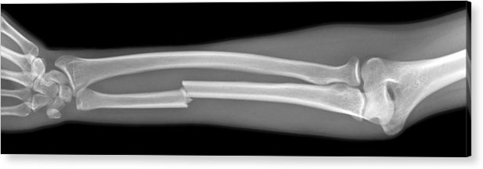
Zlomenina kosti
Homeopatická podpora léčby:
Arnica montana 15 C – akutní lék bolesti, zhmoždění a poranění okolní tkáně, hematom. Dávkování: 3 – 4x denně 5 granulí.
Phosphorus 9 C – při komplikovanějších zlomeninách, otevřených, kde je masivnější krvácení. Dávkování: 3x denně 5 granulí.
Symphytum 9 C – hojení kosti a periostu, při naštípnuté kosti urychluje tvorbu svalku, zmírňuje bolestivost. Dávkování: 3x denně 5 granulí.
Calcarea phosphorica 9 C – zlepšuje zabudování minerálů do kostní struktury. Dávkování: 2x denně 5 granulí.

Slide 23
Kazuistika
Do lékárny přichází naše stálá klientka, maminka 3 dětí, pro cílenou homeopatickou radu. Nejstarší syn Adam 13 let si při florbale zlomil ruku, kterou si přisedl. Musel být hospitalizován kvůli rovnání vřetenní a loketní kosti. Má dlahu, dostal doporučení ledovat otok + tbl. na jeho snížení. Adam má strach, zda bude moci pokračovat ve sportu. Sport miluje!
Doporučení
Apis mellifica 15 C – 5x denně 5 granulí do vymizení otoku, dávky snižovat dle zlepšení otoku.
Symphytum 9 C – 2x denně 5 granulí dlouhodobě.
Arnica montana 15 C – 2x denně 5 granulí.
Calcarea phosphorica 9 C – 2x denně 5 granulí.
Gelsemium 15 C – 3x denně 5 granulí kvůli obavám o budoucnost ve sportu.
Zhruba po týdnu přichází maminka do lékárny s tím, že se Adam uklidnil. Snížila se bolestivost a opadl otok. Adam si léčbu homeopatickými léky řídí sám dle doporučení.

Slide 24
Patní ostruha
Deformita v oblasti patní kosti, která vzniká kalcifikací a osifikací v důsledku zánětlivých změn v úponech krátkých svalů nohy a plantární aponeurózy.
Symptomy: bolest při došlapu, vystřeluje do chodidla či přes Achillovu šlachu do lýtka.
Důvody vzniku patní ostruhy: špatná obuv, zborcení klenby či plochá noha, úraz, jednostranné zatížení paty –dlouhé stání u určitých povolání.
Doporučení: vhodná obuv, latexové stélky pro patní ostruhu, laser, rázová vlna, magnetoterapie a jiné.
Homeopatická léčba patní ostruhy
Hekla lava 9 C, 15 C, 30 C – základní lék patní ostruhy na rozpouštění osteofytu. Dávkování: začínáme 9 C 2 – 3x denně 5 gr., 2 – 3 tuby, poté nasadíme 15 C 2x denně 5 gr. 1 tubu, poté 30 C 1x denně 5 gr. 1 tubu.
Ruta graveolens 9 C + Apis mellifica 15 C, 30 C – při nesnesitelné bolesti a otoku přidat k léku Hekla lava do utlumení bolesti, poté pokračovat pouze Hekla lava dle rozpisu. Dávkování: od každého léku užívat 3x denně 5 gr., nebo do pitného režimu od každého léku 10 granulí do 500 ml vody a popíjet během dne.
Calcarea fluorica 9 C – rozpouštění osteofytu, rozvolnění vaziva, ochablost podpůrných tkání. Dávkování: 2x denně 5 granulí.
Arnica montana 15 C – bolestivost v důsledku kalcifikace a osifikace v okolí patní kosti. D: 3x denně 5 gr.

Slide 25
Kazuistika
Žena, asi 50 let, žádá o radu. Během posledního roku přibrala 10 kg a opět jí začali problémy s patní ostruhou. V minulosti léčeno rázovou vlnou a homeopatií, ale už neví jakou.
Na internetu se dočetla, že na to funguje Hekla lava a proto ji chce zkusit.
Doporučení
Hekla lava 9 C – 2x denně 5 granulí, vybrat 2 – 3 tuby, pokračovat ředěním 15 C a pak 30 C dle rozpisu.
Ruta graveolens 9 C – 2x denně 5 granulí dlouhodobě.
Calcarea fluorica 9 C – 2x denně 5 granulí dlouhodobě.
Paní se zhruba po 14 dnech zastavuje v lékárně a hlásí, že u ní došlo k významnému zlepšení a v užívání homeopatie bude pokračovat dle rozpisu.

Slide 26
Použitá literatura
Demarque, D.-Jouanny, J.-Poitevin, B.-Saint-Jean, Y.: Farmakologie a materia medica homeopatica. Praha, Boiron 2003.
Boericke, W.-Boericke, O.: Homeopatická materia medica s repertoriem. Praha, Alternativa 2001.
Ludvíková, I.: Homeopatie a sport. Praha, Grada 2013.
Bartůňková, S.: Fyziologie člověka a tělesných cvičení. Praha, Karolinum 2014.
Vokurka, M.-Hugo, J. Kolektiv: Velký lékařský slovník. Praha, Maxdorf 2002.

